Slide 1
קהילת יב"ע מהלכי"ם תשפ"ג מעלים את הרף לכיתות מתמטיקה
מפגש ראשון: 16.11.2022
כ"ב מרחשון התשפ"ג
שראל אייבר אלון ניקר

Slide 2
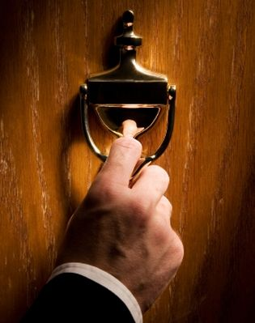
טוק טוק, מי אני ומה שמי?

Slide 3
רגע של שיתוף
בחרו שאלה אחת או יותר מהבאות, וכתבו לעצמכם נקודות חשובות:
מה זו "בעיה" עבורי (במתמטיקה...)?
איפה "פתרון בעיות" פוגש אותי בכיתת המתמטיקה?
מה דעתי על שילוב פתרון בעיות בכיתת המתמטיקה?
האם יש לי התנסות מהעבר שעולה לי בהקשר זה?

Slide 4
בעיה ראשונה: חיובי או חיובי כוזב?
קישור לבעיה
פתרון סעיפים 2-1 בחדרים
דיון במליאה על ההיבטים המתמטיים של סעיפים 2-1
פתרון סעיף 3 בחדרים
דיון במליאה על ההיבטים המתמטיים של סעיף 3

Slide 5
בעיה ראשונה: חיובי או חיובי כוזב?

Slide 6
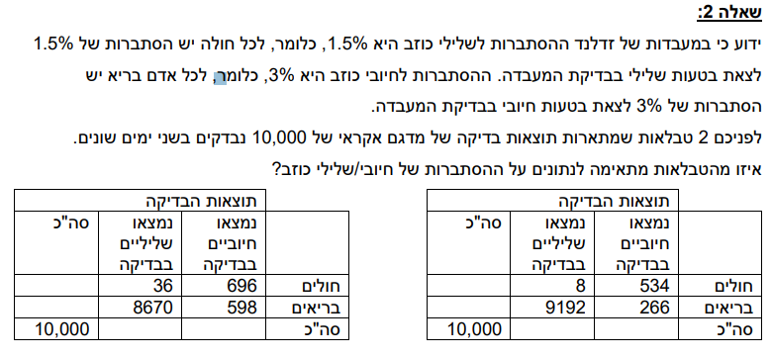

Slide 7
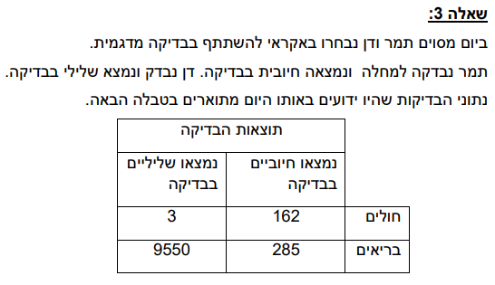
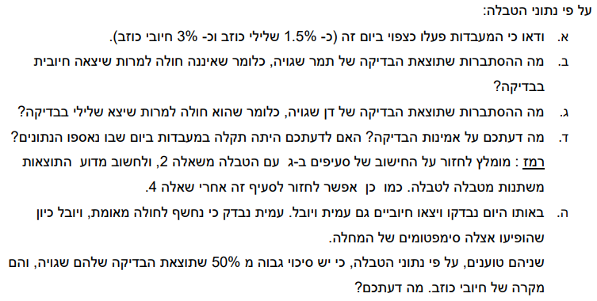

Slide 8
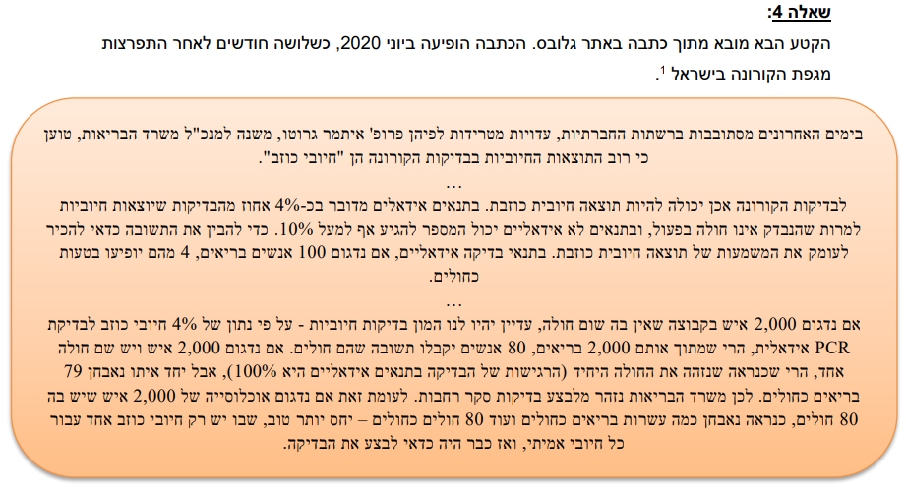

Slide 9
פרוייקט מהלכי"ם
מטרה: להזמין מורים ולתמוך בהם בשילוב בעיות כחלק משגרת ההוראה
דגש השנה: אוריינות מתמטית
צוות: פרופ' בוריס קויצ'ו, ד"ר ג'ייסון קופר, ד"ר מירלה וידר, ד"ר אורלי גוטליב, ד"ר עאמר בדארנה, יוני עמיר, שראל אייבר, יסמין מוחמד, אסתר גרונהפט, מנוחה פרבר, יוליה אלקין
מפתחים בעיות ופותחים קהילות
פעילות הקהילה: סינכרונית – 15 ש' (6 מפגשים), א-סינכרונית 9 ש' (3 הפעלות בעיות בכיתות ודיווחים על ההפעלות), כנס קהילות (מפגש אחד בן 6 שעות אקדמיות)

Slide 10
יאללה, קצת חשיבה עם עצמי!
דונו בחדרים, בבקשה, בהפעלת הבעיה בכיתותיכם. אתם מוזמנים (אך לא חייבים) להתייחס לחלק/לכל השאלות הבאות (בבקשה הסבירו את תשובותיכם):
באיזו כיתה/רמה הייתם מפעילים את הבעיה? האם בהקשר של נושא מסוים?
איך הייתם מפעילים את הבעיה (מבחינה טכנולוגית? פדגוגית? כמה זמן? באיזה חלק של השיעור? עוד...?)
מה דעתכם על איך שהפעלנו את הבעיה כאן בהשתלמות? מה הייתם משמרים ומה הייתם משפרים?
האם אתם צופים קשיים כלשהם? אילו והיכן בשאלה? כיצד הייתם מגיבים לקשיים, אם ישנם?
קישור למסמך תוצרים משותפים

Slide 11
סוכריה מתמטית

Slide 12
סיכום: עם מה אני יוצאת מהמפגש?
קישור לפדלט:
https://padlet.com/sarelteach/qq6nm4c30kb2zv6r
מילוי משוב:
https://forms.gle/F8kwKcjxFrMxTZMq8

